Slide 1
COMBLER LE DEFECIT DE CONNAISSANCES SUR L’ASM
Présenté par : P. Arsène TIENDREBEOGO
Ingénieur de la Géologie et des Mines
Directeur Général des Carrières/Burkina Faso

Slide 2
Le Burkina Faso est situé au cœur de l’Afrique de l’Ouest, avec une superficie de 274 000 km² et une population estimée à 20 500 000 habitants. Son économie repose sur l’agriculture et la production minière, en particulier celle de l’or (56,857 tonnes en 2023).

Slide 3
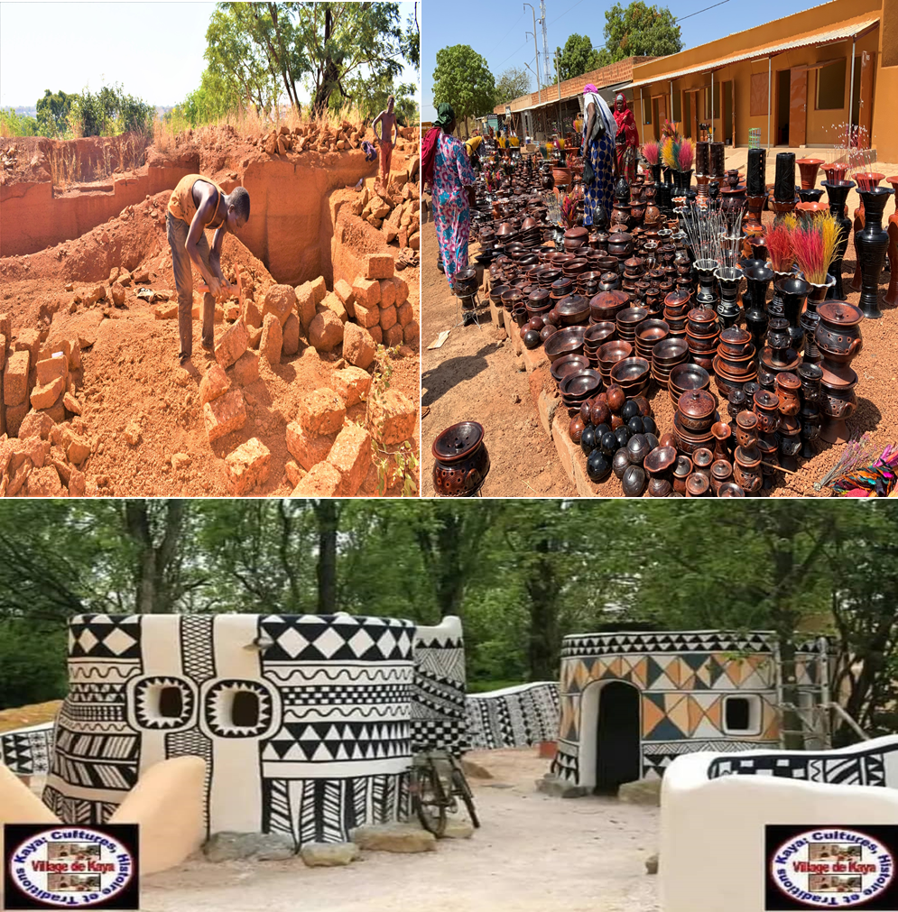
ETAT DES LIEUX
L’exploitation artisanale informelle des minéraux de développement au Burkina Faso est la forme la plus répandue et occupe un nombre important de nos populations surtout en saison sèche.
Il s’agit de:
la taille de briques de latérites pour la construction ;
l’extraction des argiles pour la poterie et la peinture des maisons ;
le concassage de granulats, le ramassage du sable et graviers pour la construction.
1
2
3

Slide 4
ETUDE DE BASE DE L’EXPLOITATION ARTISANALE DES MINERAUX DE DEVELOPPEMENT
CONTEXTE
Au Burkina Faso, plusieurs paramètres et de données sur l’exploitation artisanale des minéraux du développement sont peu maitrisés par le ministère chargé des mines. C’est pourquoi, à travers le programme ACP-UE, une étude de base sur l'état de l'exploitation artisanale des minéraux du développement à été réalisé dans les régions des Hauts-Bassins, du Sud-Ouest, de la Boucle du Mouhoun et du Centre-Sud.
OBJECTIFS
Analyse du cadre politique, juridique et institutionnel
Enquêtes socio-économiques des exploitants et communautés EMAPE
Analyser les conditions techniques d’exploitation
Evaluer l’impact des pratiques d’exploitation minière sur l’environnement, la santé et la sécurité
Analyse de la chaine de valeur du secteur des minéraux du développement et des produits à valeur ajoutée
Identifier et examiner les opportunités de réduction des émissions de carbone

Slide 5
Résultats – Composante 1 : Cadre politique, juridique et institutionnel
La politique minière est arrimée à des instruments de politique supranationale émanent d’entités continentales et régionales dont le Burkina Faso est partie prenante;
la Vision Minière Africaine,
L’Initiative pour la Transparence des Industries Extractives (ITIE/EITI),
la politique minière de l’UEMOA avec le Règlement n°18/2003/CM/UEMOA du 22 décembre 2003 portant adoption du code minier communautaire de L'UEMOA.
Le cadre juridique est essentiellement régi par la loi n° 036-2015/CNT portant code minier du Burkina Faso et de ses textes d’application.
Institutionnellement c’est le ministère de l’Energie, des Mines et des Carrières (MEMC) à travers la Direction Générale des Carrières qui assure la mise en œuvre et le suivi de la politique du Gouvernement en matière de carrières.

Slide 6
Résultats-Composante 2: Recensement des acteurs du secteur et analyse socio-économique
Commune | Nombre de sites visités | Nombre d’exploitants recensés
Boromo | 3 | 50
Houndé | 8 | 370
Toussiana + Peni | 12 | 510
Bobo-Dioulasso | 5 | 143
Gaoua | 2 | 20
Diebougou | 1 | 300
Dissin | 2 | 60
Dano | 6 | 210
Dakola (Pô) | 1 | 10
Tiebélé | 2 | 65
Gon-Boussougou | 2 | 250
Toecé | 1 | 104
TOTAL | 45 | 2092
Dans le cadre de l’étude environ 2 000 emplois directs (100 % composés de main d’œuvre locale) sont générés par l’EMAPE-MD. il faut ajouter à cela d’autres milliers d’emplois indirects dans les secteurs de la construction & du bâtiment, tant locaux que régionaux.
La population rurale reste sur place et se consacre directement:
à l’exploitation artisanale en tant que carriers à temps plein,
comme carriers saisonniers,
à développer des activités au niveau des sites pour en tirer profit.
🡺Ralentissement des migrations saisonnières à l’intérieur du pays.

Slide 7
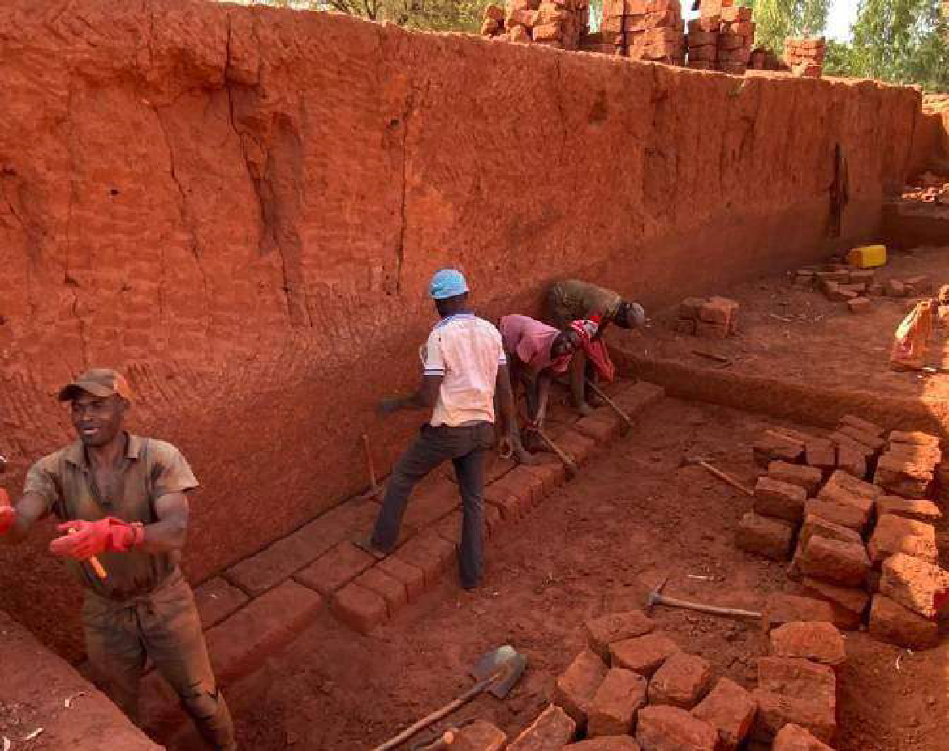
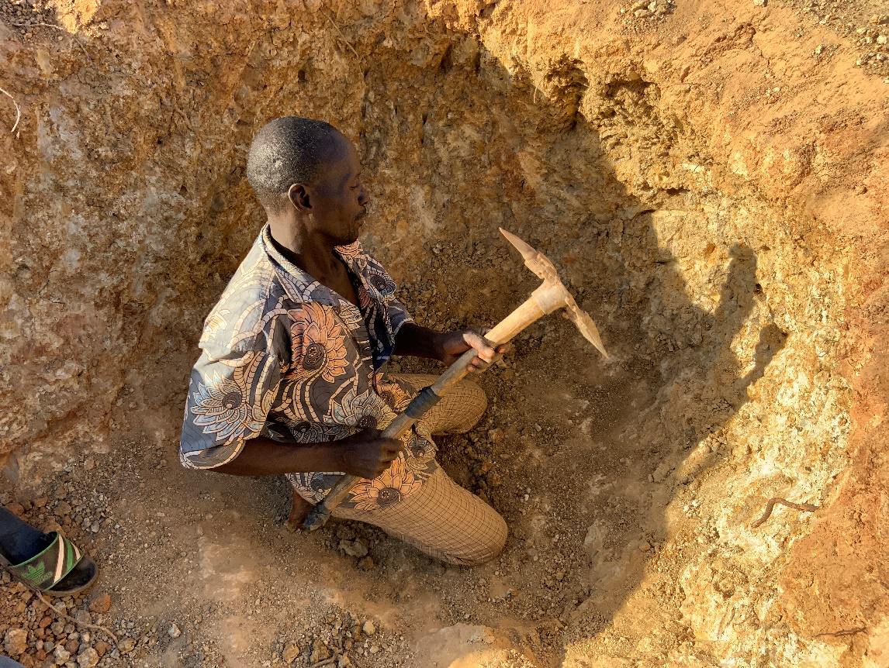
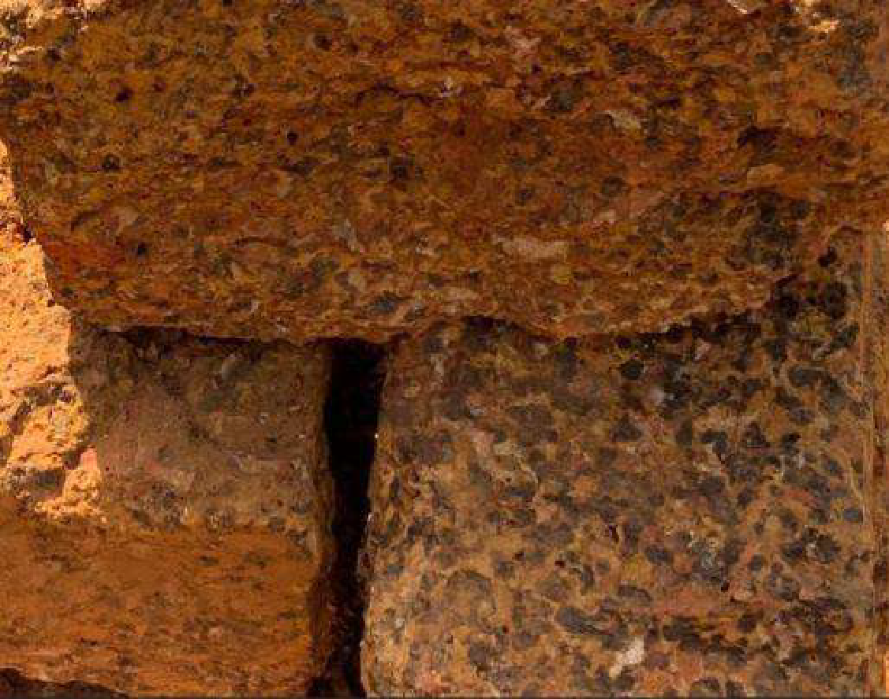
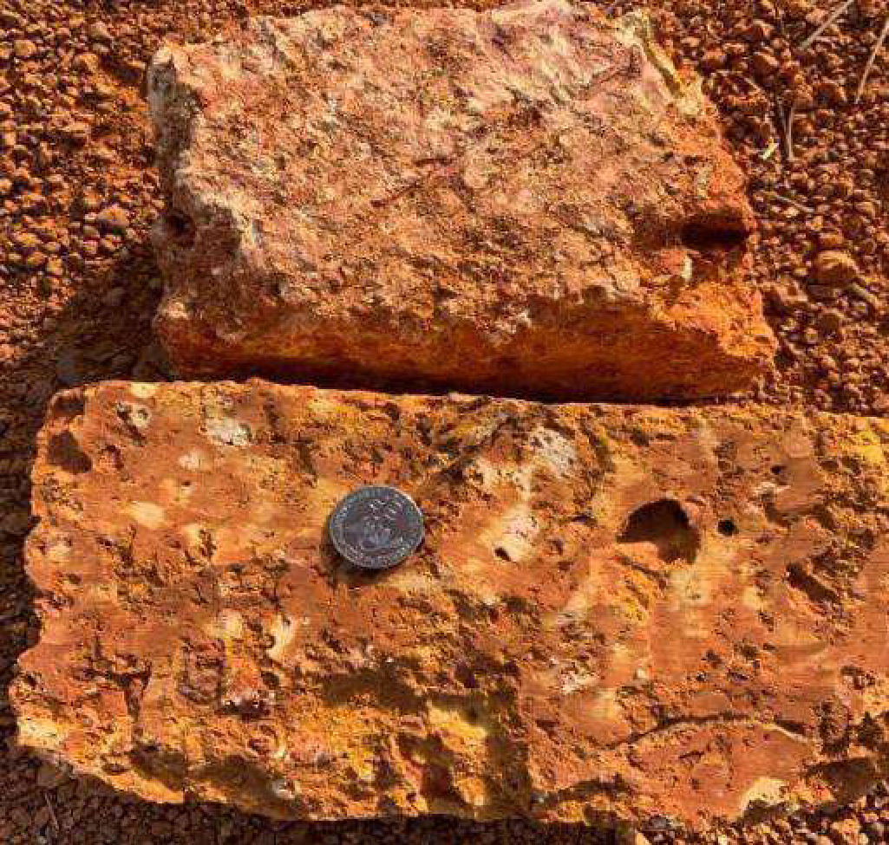
Résultats – Composante 3 : Analyse du contexte technique et opérationnel
Les moyens matériels utilisés pour l’extraction des substances restent rudimentaires
Les intérêts de formalisation sont manifestés et nécessitent un accompagnement
Pioches et pelles dans une carrière de BLT
Les formalisations envisagées sont les Associations, les Coopératives et les AEA
Les acteurs communaux s’impliquent dans la mise en valeur (Formations et renforcement de capacité surtout pour les métiers connexes (maçonnerie en BLT)
Des standards de qualité de production existent pour tous les types de matériaux
Pioche dans une carrière d’argile
BLT « sèche » de Diébougou »
BLT « tendre » de Houndé »

Slide 8
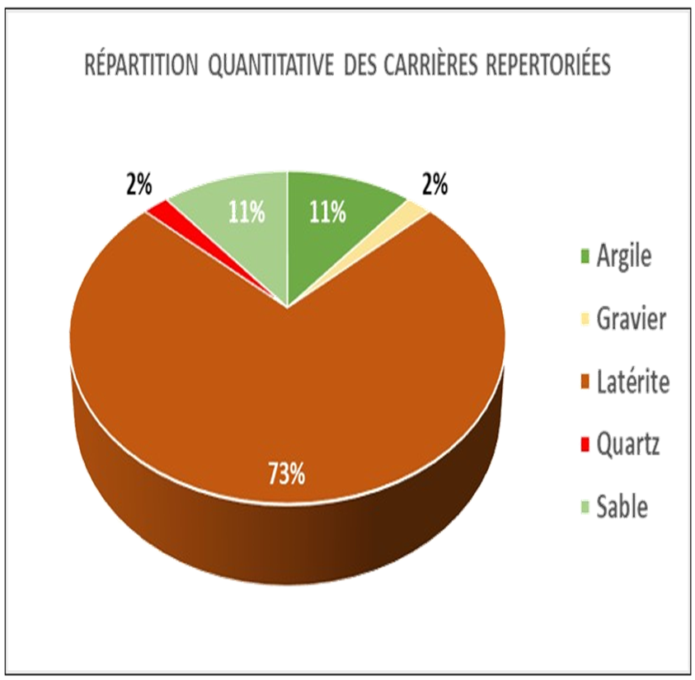
Résultats – Composante 4 : Inventaire des sites artisanaux des minéraux du développement en exploitation

Slide 9
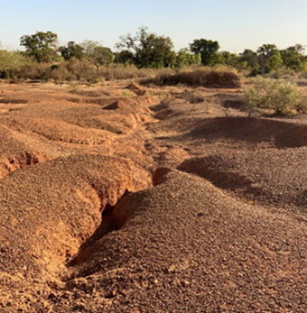
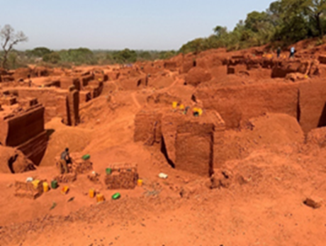
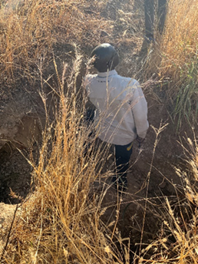
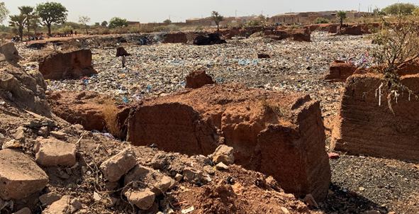
Résultats – Composante 5: Les impacts sur le plan environnemental
Le sol :
crevasses, galeries et grands trous non reconstitués (Photos 1,2,3),
sites abandonnés non réhabilités (Photo 4).
Eaux de surface et souterraines :
déversement des déchets dans les sites abandonnés (Photo 4),
exploitations anarchiques, perturbations dans le drainage naturel (Photo 1).
La faune :
perte de l’habitat naturel et de la vie animale en périphérie du site,
départ de la faune sauvage vers d’autres horizons.
Flore et Végétation :
déboisement lors de l’ouverture du site et son extension.
1
3
4
2

Slide 10
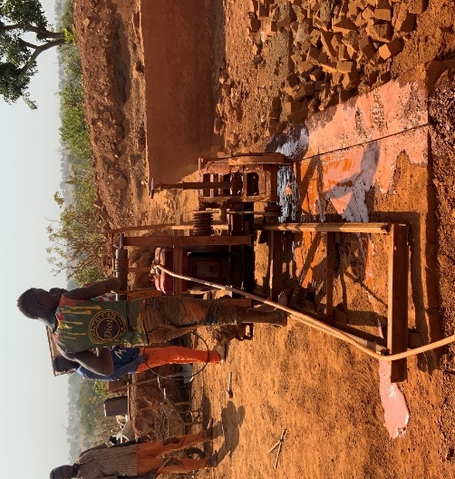
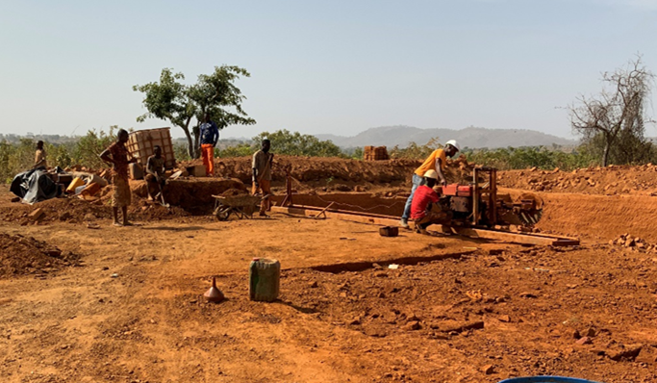
Résultats – Composante 5 : Impact sur la santé, l’assainissement, la sécurité et relation communautaire
Aucune assurance maladie, ni pour les carriers ni pour leurs familles
Pas d’équipement de protection individuelle (EPI) par ignorance ou par négligence (Photo 1).
Dans la carrière semi-mécanisée de Dano 5, seuls 2 opérateurs sur 7 portent un casque (Photo 2)
Manque de dispositif de collecte, d’évacuation, de transport et de traitement des déchets (restes de nourriture, emballages divers, outils usagés, localement traces de fuites d’huiles d’engins…).
Manque de toilettes ou feuillets à proximité des sites examinés.
Insalubrité grandissant des sites abandonnés
Bonne perception du secteur exceptées des nuisances à proximité gênantes
1
2

Slide 11
Résultats – Composante 6 : Chaine de valeurs – Données économiques/
Ressources générées dans la filière des latérites
Site Nom | Lieu-dit | Chiffre d’affaires CFA/année | Nombre de carriers | CFA/personne/ année | CFA Brut/ personne/mois
HOUNDE 1 | NIHOUN | 14 178 241 | 80 | 177 228 | 14 769
HOUNDE 2 | BANSIE | 223 214 286 | 60 | 3 720 238 | 310 020
HOUNDE 3 | KARABA | 158 110 119 | 100 | 1 581 101 | 131 758
HOUNDE 4 | SIENIKUY | 300 334 821 | 100 | 3 003 348 | 250 279
HOUNDE 6 | KARI 2 | 117 187 500 | 30 | 3 906 250 | 325 521
HOUNDE 7 | KARI 1 | 53 842 905 | 30 | 1 794 764 | 149 564
TOUSSIANA 3 | SIMISSIAN | 739 484 127 | 70 | 1 173 784 | 97 815
TOUSSIANA 4 | BADOUGOUYA | 197 346 230 | 30 | 822 276 | 68 523
TOUSSIANA 5 | WEMPEYA 1 | 115 595 238 | 20 | 5 779 762 | 481 647
TOUSSIANA 6 | WEMPEYA 1 | 144 977 679 | 30 | 690 370 | 57 531
TOUSSIANA 7 | WEMPEYA | 313 504 464 | 20 | 1 567 522 | 130 627
PENI 1 | KABADINGA | 96 436 012 | 30 | 642 907 | 53 576
PENI 2 | KOGUERA 2 | 218 359 375 | 20 | 1 364 746 | 113 729
PENI 3 | TAGA | 459 375 000 | 20 | 1 148 438 | 95 703
PENI 4 | KOGUERA | 300 972 222 | 20 | 752 431 | 62 703
Dans la production des briques latéritiques taillées (BLT), les données disponibles ont permis d’estimer les ressources financières générées par les carriers de leurs exploitations dans certaines carrières, ceci nous donne une moyenne pondérée mensuelle par mois de 164 212 CFA dans un pays où le smig est de 45 000 CFA/mois, soit 3,6 fois plus.

Slide 12
RECOMMANDATIONS
Décentralisé l’Administration minière;
Multiplié les actions d’accompagnement des exploitants à se formaliser;
Faciliter la mise en réseau des exploitants;
Renforcer les capacités des acteurs privés et publics sur la gestion technique des carrières artisanales;
Approfondir et étendre l’étude de base sur la majeure partie du pays;
faciliter l’accès aux équipements et matériels d'extraction et de traitement;
encourager les unités de fabrication locales;
Faciliter
sécurisation et réhabilitation des sites abandonnés;

